Slide 1
Gezondheidskunde
Zieke kinderen
Les 5

Slide 2
Inhoud
Zieke kinderen
    Algemeen
    Voedingsstoornissen
Zieke kinderen
  Koorts
  Kinderziektes
  Infectieziektes
Voor de volgende keer

Slide 3


Zieke kinderen
Algemeen
Algehele malaise
Koorts
Ander gedrag
Arts waarschuwen als:
Suf
Benauwd
Grauw zien
Ontroostbaar
Niet-wegdrukbare vlekjes
Wil niet drinken of plast te weinig
Diarree (wanneer hangt af van leeftijd)

Slide 4
Zieke kinderen
Voedingsstoornissen
Braken
Diarree
Voedingsstoornissen
Voedselallergie
Voedselintolerantie

Slide 5
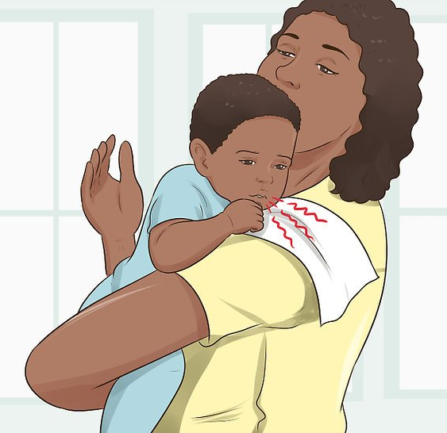
Spugen / braken
Oorzaak:
Gulzig drinken (baby’s)
Te veel drinken (baby’s)
Pylorusstenose (baby’s)
Infectieziektes
Beknelde liesbreuk
Darmafsluiting
Stress
Reisziekte
Rumineren

Slide 6
Braken
Vocht!
Neem contact op met een arts:
Jonger dan twee jaar:
  samen met een ander ziekteverschijnsel
  Een hele dag waterdunne diarree
Ouder dan twee jaar:
  Samen met een ander ziekteverschijnsel
  Drie dagen waterdunne diarree

Slide 7
Diarree
Oorzaak:
Vaak een (virus)infectie (ook buiten het maag-darmgebied)
Doorkomen van tandjes
Parasieten
Laxerend fruit, ijskoude dranken
Stoornissen in voedselvertering
Aangeboren afwijkingen
Verkeerde voeding (te veel suiker, vet)
Symptomen:
Frequente dunne, meestal waterige ontlasting
Buikpijn
Soms braken
Soms koorts

Slide 8
Diarree
Uitdrogingsverschijnselen:
Minder plassen
Dorst
Droge lippen en mond
Ingevallen gelaat met holle ogen
Inzakken fontanel (baby’s)
Niet meer huilen met tranen
‘Huidplooi’ en slappe huid
Versuft / verward
Zeer snelle oppervlakkige ademhaling
Snelle pols
Gewichtsverlies
Kinderen jonger dan twee jaar kunnen snel uitdrogen
Dus … drinken!
Eventueel ORS

Slide 9

Voedingsfouten
Eenzijdige voeding
Te weinig voeding
Te veel voeding
Te veel aan bepaalde voedingsstoffen, zoals:
    Eiwit
    Suiker
    Vet

Slide 10
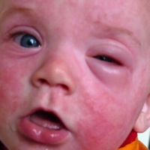
Voedselovergevoeligheid
Voedselallergie
Voedselintolerantie
Voedselprovocaties in het ziekenhuis
https://www.youtube.com/watch?v=9Wa5i37n3tk&index=5&list=PLxB9BJFjiYgrEp4-bLjWHbye2LW2TSbmk&t=0s

Slide 11

Voedselallergie
Overgevoelige reactie op bepaalde stof, bv.:
  Koemelkeiwit
  Noten
  Eieren
  Schaaldieren
Heftige reactie van het afweersysteem

Slide 12


Voedselallergie
Symptomen:
  Spugen
  Weigeren te eten
  Onvoldoende groei
  Diarree of verstopping
  Eczeem /galbulten
  Verstopte / loopneus
  Piepende ademhaling
  Buikpijn
  Veel huilen

Slide 13
Voedselintolerantie
Onverdraagzaamheid voor een bepaalde stof (onvermogen om de stof door het lichaam te verteren)
Veel voorkomende voedselintoleranties:
Melksuiker (lactose)
Gluten

Slide 14
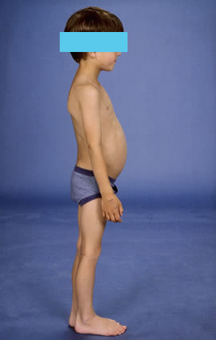
Voedselintolerantie
Glutenintolerantie
Symptomen:
  Opgezet gevoel in de buik
  Misselijk, buikpijn
  Diarree
  Verminderde eetlust
  Gewichtsverlies
  Snel huilen
  Bleek
  Dof haar

Slide 15
Koorts
Koorts is lichaamstemperatuur van 38 ̊ C of hoger
Bel de (huis)arts als het kind
Jonger dan 3 maanden is
Hart- longziekte of suikerziekte heeft
Medicijnen gebruikt die de weerstand verminderen
Minder weerstand heeft zoals bij het syndroom van Down
Een prik bij het consultatiebureau heeft gemist

Slide 16
Koorts
Blijf bij het kind met koorts en observeer:
Let op (mogelijke) andere ziekteverschijnselen
Gedragsverandering
Is het suf, benauwd, ontroostbaar
Rode, niet wegdrukbare vlekjes
Meermaals braken (paar keer per uur)
Drinken weigeren
Te weinig plassen
Verslechtering van de situatie
Ook dan … bel de (huis)arts

Slide 17
Koorts
(bed)rust
Paracetamol, geen aspirine
Niet te dik aankleden
Koortsstuipen:
Over het algemeen tussen de 6 maanden en 6 jaar
Indien meermaals? Arts raadplegen

Slide 18
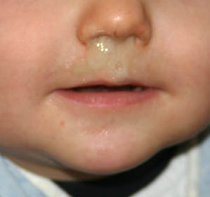
Infectieziektes
Luchtweginfecties
Verkoudheid
Middenoorontsteking
Keelontsteking
Longontsteking
Symptomen:
Verstopte neus
Loopneus
Hoesten
Kortademigheid
Oorpijn
Tranende ogen
Koorts

Slide 19
Infectieziektes
Urineweginfecties
Bij kinderen veelal anatomische afwijking
(bv. te korte urinebuis)
Symptomen:
Pijn bij het plassen
Vaak en kleine beetjes plassen
Troebele urine
Buikpijn
Soms bloed in de urine
Soms koorts

Slide 20
Infectieziektes
Hersenvliesontsteking (meningitis)
Nekkramp
Start vaak met een luchtweginfect (virus of bacterie)
Symptomen:
Hoofdpijn
Misselijkheid
Braken
Versuft, verwardheid
Stuipen
Optrekken van benen en hoofd naar achteren in de nek
Bewustzijnsverlies

Slide 21
Maken
In its learning maken jullie de opdracht kinderziektes en leveren dit ook weer in ,in het programma its learning.

